Slide 1
寻找公司总部和仓库的最佳位置

Slide 2
想像一下，你是一家公司的CEO，负责为新总部和仓库寻找最佳位置。这项任务不仅仅是选择地图上的点，而是需要运用数学建模做出明智和策略性决定，从而节省时间和运输成本。
考虑这样一个场景，你的总部需要与两个重要的商店保持相同的最短距离。这是一个不难应对的挑战，但当你需要考虑三个或更多的商店时，情况就会变得更加复杂。对于仓库来说，挑战在于将其定位在距离主要道路相等的位置，从而优化运输路线和交货时间。
在这个活动中，你将会学习如何解决这些现实世界中的问题。同时，你还会识别和处理这些决策中涉及的约束条件。让我们踏上这段寻找公司总部和仓库最佳位置的旅程吧！

Slide 3
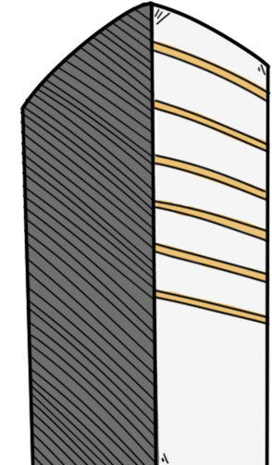
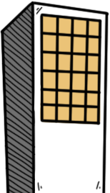
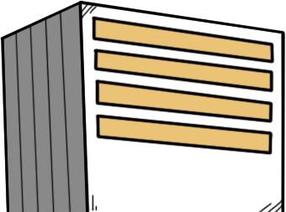
重温
回顾在这一系列活动中所需的先备知识

Slide 4
把下列词汇填在适当空格内。它们是三角形中的四条特殊的线。
垂直平分线
高线
中线
角平分线
参考：https://www.geogebra.org/m/btwzyahk

Slide 5
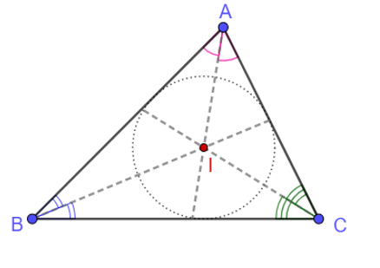
垂直平分线
中线
高线
角平分线
1. 內心 I 是
三角形的三条 ______________
的交点。
注： 在三角形内绘画最大的圆，
所得的圆的圆心是 I ，而该圆
则称为三角形的内切圆。

Slide 6
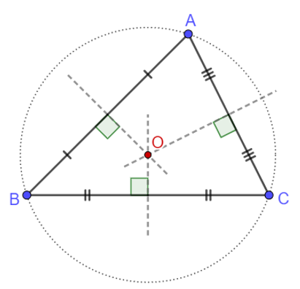
垂直平分线
中线
高线
角平分线
2. 外心 O 是
三角形的三条 ______________
的交点。
注： 绘画一个通过三角形三个
顶点的圆，所得的圆的圆心是 O ，
而该圆则称为三角形的外接圆。

Slide 7
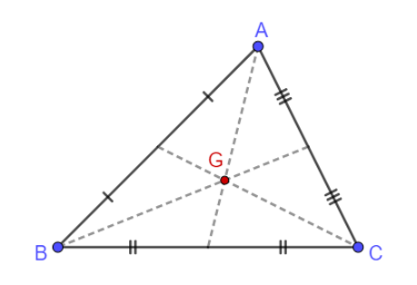
垂直平分线
中线
高线
角平分线
3. 形心 G 是
三角形的三条 ______________
的交点。

Slide 8
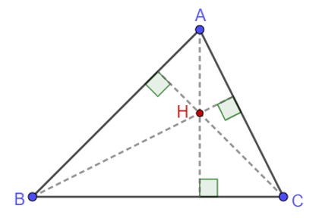
垂直平分线
中线
高线
角平分线
4. 垂心 H 是
三角形的三条 ______________
的交点。

Slide 9
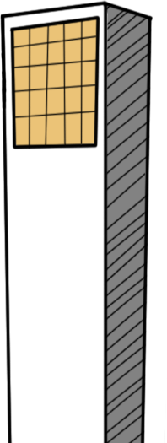
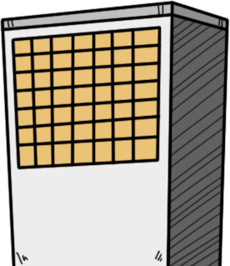
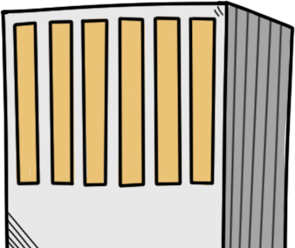
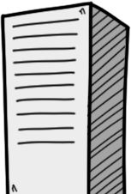
活动 1A
确保总部到两家商店的距离相同且最短

Slide 10
1. 总部 Q 是我们公司的主要办公室，
会通过无线电技术向商店传递信息。
如果有两家商店 A 和 B，
我们的总裁希望确保总部与它们之间的
距离相同且最短。
运用数学用语描述这个要求。
Q 是 A 和 B 的中点。

Slide 11
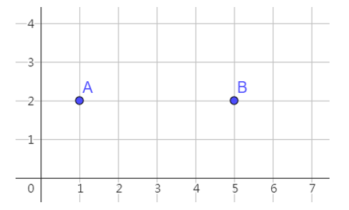
2. 下图显示一些具体的情况。
点 A 和 B 分别代表两家商店的位置。
在图上标记总部 Q 的最佳位置，
并写出它们的坐标。
Q
Q = ( 3 , 2 )

Slide 12
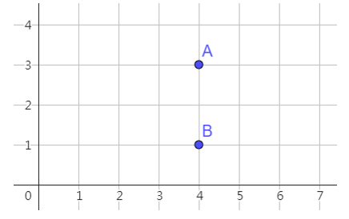
2. 下图显示一些具体的情况。
点 A 和 B 分别代表两家商店的位置。
在图上标记总部 Q 的最佳位置，
并写出它们的坐标。
Q
Q = ( 4 , 2 )

Slide 13
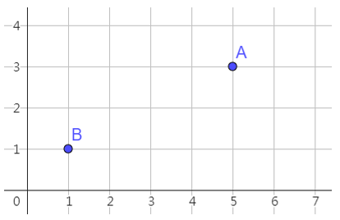
2. 下图显示一些具体的情况。
点 A 和 B 分别代表两家商店的位置。
在图上标记总部 Q 的最佳位置，
并写出它们的坐标。
Q
Q = ( 3 , 2 )

Slide 14
3. 在现实中，商店的位置在不同区域可能会有所不同。
设两家商店的坐标分别为 和 。
写出一个寻找总部 Q 最佳位置的模型。
答案：

Slide 15
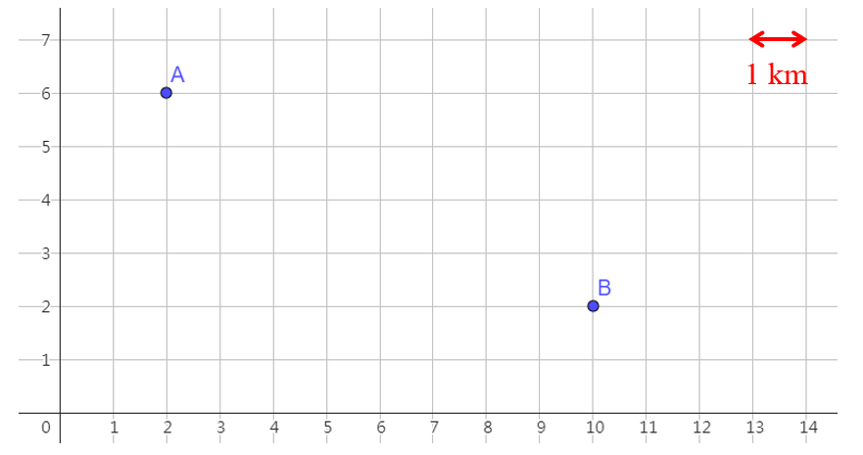
4. 在下图中，点 A 和 B 分别代表两家商店的位置。
运用问题 3 中的模型，求总部 Q 的坐标，并在图上标记它的位置。
计算从我们总部到每家商店的距离（最接近的 0.01 km）。

Slide 16
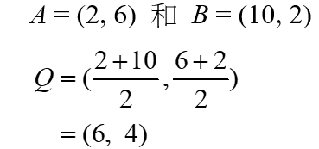
Q
运用问题 3 中的模型，求总部 Q 的坐标，并在图上标记它的位置。
答案：

Slide 17
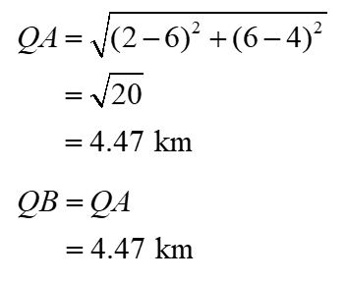
Q
(b) 计算从我们总部到
每家商店的距离（最接近的 0.01 km）。
答案：

Slide 18
5. 问题3中的模型有什么假设？
无阻碍传输
2D 模型
没有障碍物
（例如山丘或建筑物）
阻碍总部和两家商店之间的无线电波传输。
假设地面是平的。
实际上，地球的表面并不是平的。
如果总部和两家商店之间的距离非常远，我们便需要考虑地球表面的曲率。

Slide 19
6. 除了总部到我们商店的距离相同且最短之外，在寻找总部的最佳位置时，还应该考虑哪些因素？
建设的可行性
建筑成本
在选定的位置建造总部涉及评估该位置是否满足必要的建筑法规和环境考虑。
在选定的位置建造总部所涉及的费用，包括土地收购、建筑材料和劳动力等成本。

Slide 20
活动 1B
寻找仓库和两家商店之间的最短距离

Slide 21
7. 仓库 W 是一座大型建筑，用于存放和分发产品给我们的商店。
我们的总裁正在寻找它的最佳位置。
对于所选择的位置，他有两个要求：
i. 为更好地连接快速运输系统，W 必须位于干路 OE 旁。
ii. W 与我们的两家商店 A 和 B 之间的总距离必须最短。
然而，路径 WA 和 WB 的距离不须相同。
请运用以下的小程式进行探索：https://www.geogebra.org/m/a6b9jb2g

Slide 22
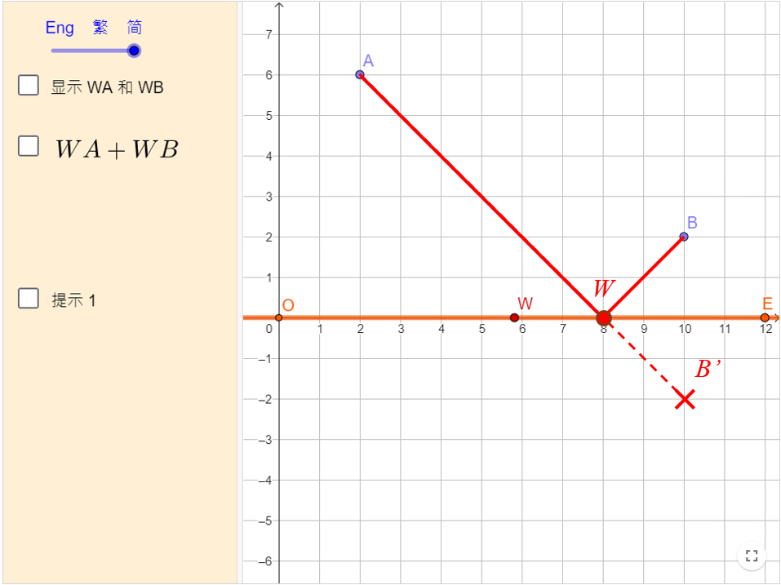
最小（或最短）
根据以上要求，WA + WB 应是 _______________________。

Slide 23
8. 描述如何找到仓库 W 的位置。
在上图中，描绘你的步驟，并标记 W 的位置。
首先，点 B 沿 OE 反射，得到影像 B’。
第二，我们画一条直线 AB’。
然后， OE 和 AB’ 的 交点 即为仓库 W 的位置。

Slide 24
9. 在寻找仓库位置时，有什么可能的限制？
我们可以作出怎样的妥协？
可能的限制：在干路旁建造仓库的建设成本可能非常高。
从城市规划的角度而言，靠近干路的区域可能被分配用于商业或住宅用途，而不是工业用途。
为了应对这些限制，我们可以首先确定 W 的最佳位置。
然后，我们可以寻找尽可能靠近最佳位置的其他可行位置。

Slide 25
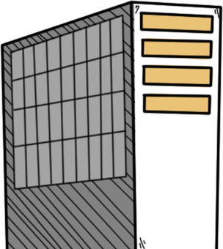
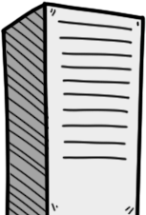
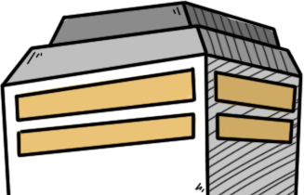
活动 2A
确保从总部到三家商店的距离相同

Slide 26
1. 如果有三家不同的商店 A 、B 和 C，
我们的总裁希望确保总部 Q 与它们每一家的距离都相同。
以数学形式表达这个要求。
QA = QB = QC （或 QA、QB 和 QC 是相等。）

Slide 27
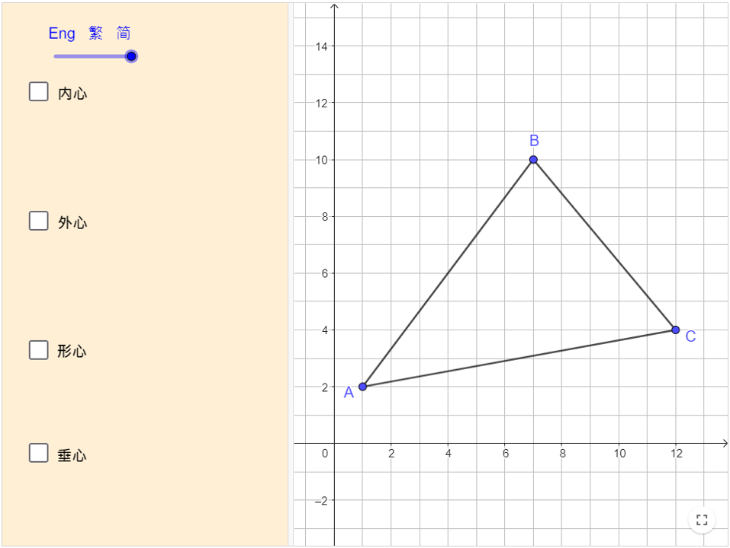
2. ABC 的哪一个中心符合我们总裁的要求？
运用以下的小程式来验证你的答案。
连接：https://www.geogebra.org/m/gm6ayhap

Slide 28
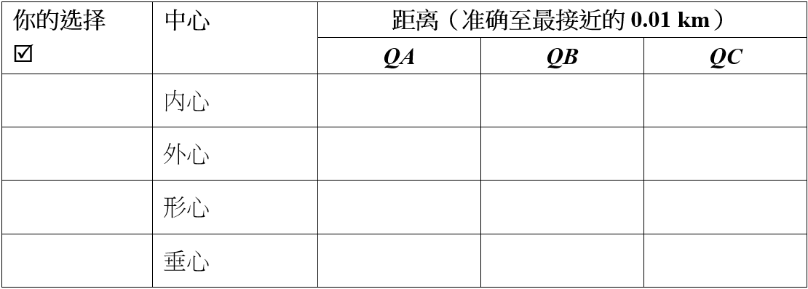
7.18
4.23
5.20
✓
5.74
5.74
5.74
6.57
4.68
5.50
8.43
2.65
5.66

Slide 29
3. 在寻找位置时作出了什么假设？
无阻碍传输
2D 模型
没有障碍物
（例如山丘或建筑物）
阻碍总部和两家商店之间的无线电波传输。
假设地面是平的。
实际上，地球的表面并不是平的。
如果总部和两家商店之间的距离非常远，我们便需要考虑地球表面的曲率。

Slide 30
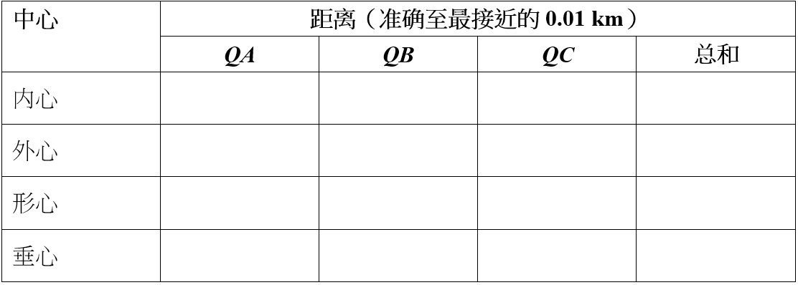
4. 所选择的位置是否能够使得从我们总部到三家商店的总距离最短？
你可以利用以下的表格来帮助你解释答案。
7.18
4.23
5.20
16.61
5.74
5.74
5.74
17.22
6.57
4.68
5.50
16.75
8.43
2.65
5.66
16.74

Slide 31
7.18
4.23
5.20
16.61
5.74
5.74
5.74
17.22
6.57
4.68
5.50
16.75
8.43
2.65
5.66
16.74
所选择的位置（ ABC 的外心）无法使得从 Q 到 A 、B 和 C 的总距离最短。正如上表所示，该距离（外心：17.22 km）大于其他三个位置，包括ABC 的内心（16.61 km）、重心（16.75 km）和 垂心（16.74 km）。

Slide 32
活动 2B
确保仓库与三条道路等距

Slide 33
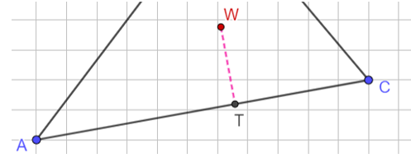
5. 在三家商店 A 、B 和 C 之间，有三条干路形成 ABC 。
我们的总裁正在寻找一个位置来建造我们的仓库 W ，
然后建造从 W 到每条干路的路径。
对于所选择的位置，他有两个要求：
i. W 必须与三条干路 AB 、BC 和 AC 的距离相等。
ii. 为减少交通时间，从 W 到每条干路的路径必须是最短的。
在以下的例子中，描述干路 AC 和路径 WT 之间的几何关系。

Slide 34
在以下的例子中，描述干路 AC 和路径 WT 之间的几何关系。
WT ⊥ AC（或 WT 垂直 AC 。）

Slide 35
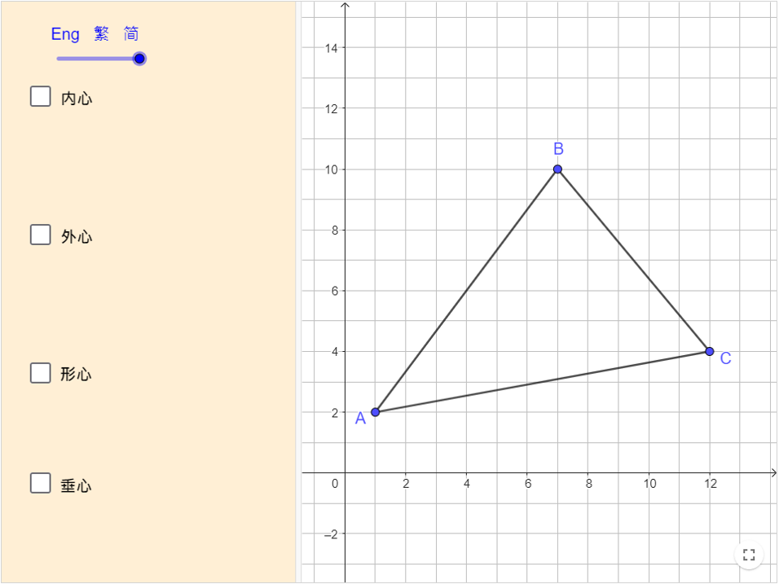
6. ABC 的哪一个中心符合我们总裁的要求？
运用以下的小程式来验证你的答案。
连结：https://www.geogebra.org/m/bgpwnvje

Slide 36
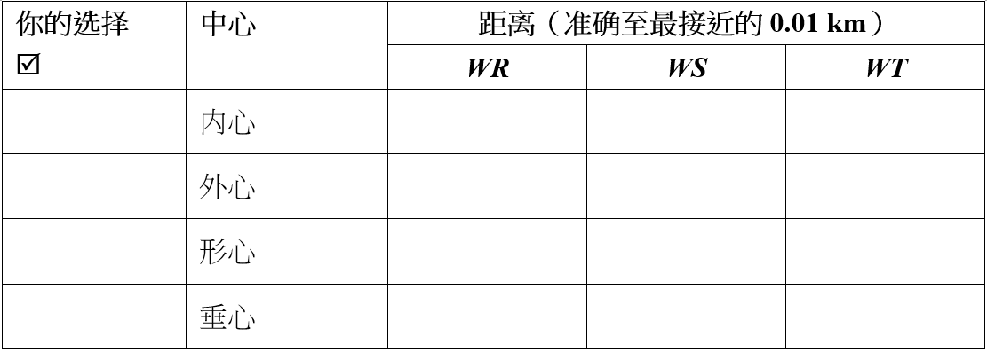
✓
2.62
2.62
2.62
2.83
4.21
1.32
2.53
3.24
2.27
1.94
1.30
4.15

Slide 37
活动 2C
增润活动
使仓库与三条道路的距离最短

Slide 38
7. 为了更好地连接快速运输系统，
一位工程师建议把仓库 W 设置于一条干路旁。
然而，W 与我们的三家商店 A 、B 和 C 之间的总距离必须是最小。
请运用以下的小程式进行探索：https://www.geogebra.org/m/gxtnz4cu

Slide 39
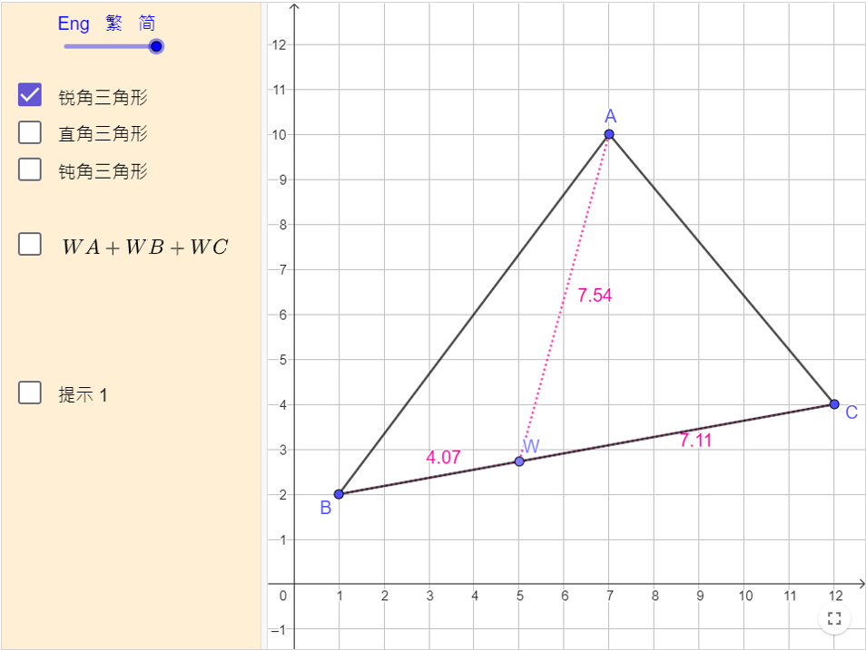
请运用以下的小程式進行探索：https://www.geogebra.org/m/gxtnz4cu
描绘及描述如何找到仓库 W 的位置。
提示：你需要考虑三种不同的情况。
从 ABC是直角三角形的情况开始可能会较容易。

Slide 40
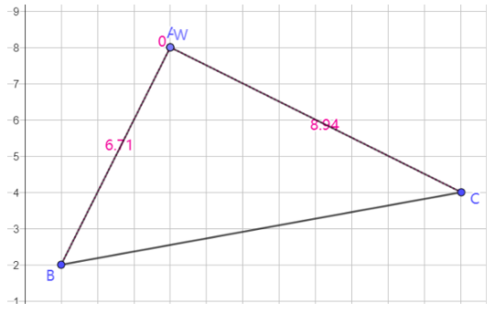
情况 I：
直角三角形
W 位于三角形的两条较短的边所形成的顶点。

Slide 41
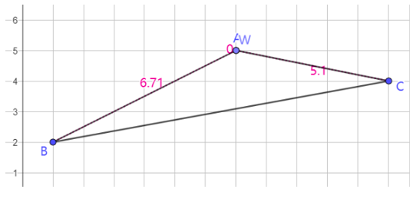
情况 II：
钝角三角形
W 位于三角形的两条较短的边所形成的顶点。

Slide 42
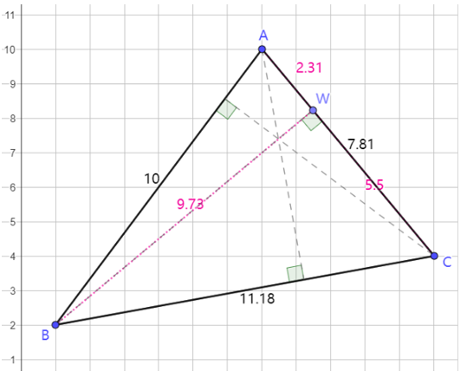
情况 III：
锐角三角形
W 位于三角形的最短边上的垂足
（从其对应的顶点起）。

Slide 43
活动 3
运用资讯科技建模

Slide 44
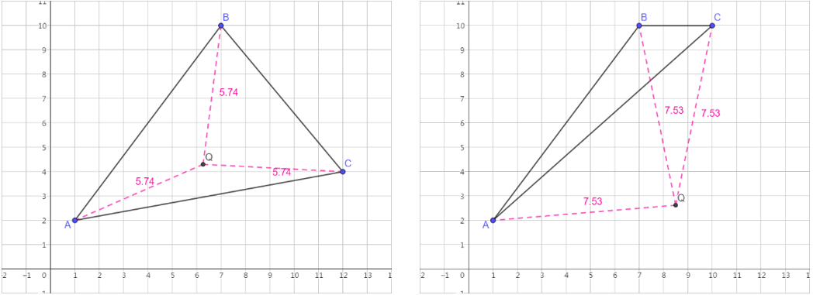
1. 我们可以运用 GeoGebra 创造一个虚拟的模型。
这将会帮助我们展示建模的结果，例如以下的情况。

Slide 45
如果我们把总部 Q 设置在 ABC 的外心位置，
则 QA = QB = QC。但我们发现当 ABC 是钝角三角形时，
Q 会位于三角形外。

Slide 46
前往 GeoGebra 官方网站：https://www.geogebra.org/classic
我们可以设定 GeoGebra 的语言：
 |  | 主目录（右上角）
 |  | Settings / 設定 / 设置 →选择你喜好的语言

Slide 47
提示
在 GeoGebra 中，用完一个工具后，选择「移动」工具是一个好的做法。
你可以理解这个做法为：

Slide 48
2. 以下的步骤将引导我们在活动 1A 中，
在商店 A 和 B 之间找到我们的总部 Q 的位置，
即 A 和 B 的中点。

Slide 49
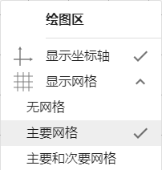
步骤 i
i. 设定网格
在绘图区上按滑鼠右键
「显示网格」→ 勾选「主要网格」

Slide 50
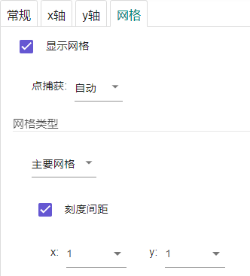
步骤 ii
ii. 设定格线的间距
在绘图区上按滑鼠右键
点选「绘图区」
到「网格」页 →「网格类型」→ 选择「主要网格」
勾选「刻度间距」
设定 x = 1 和 y = 1

Slide 51
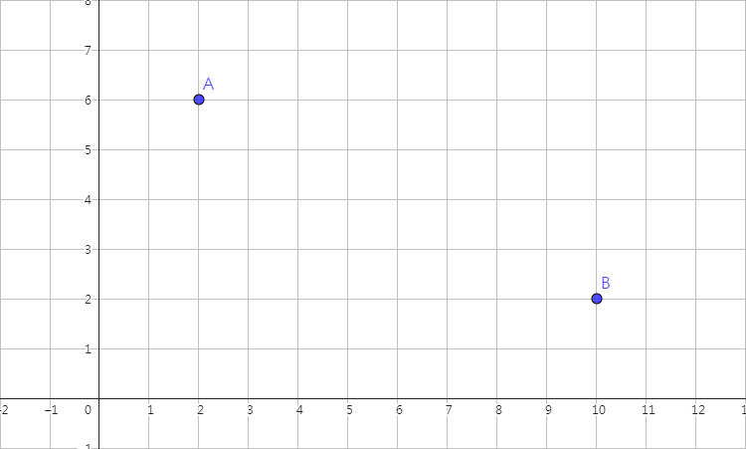
步骤 iii
iii. 设置商店
使用「描点」工具绘图 点 A(2, 6) 和 B(10, 2) 或任何你所期望的地方

Slide 52
步骤 iv
iv. 设置总部
使用「中点/中心」工具设置我们的总部 → 点选点 A → 点选点 B
右键点击该中点 →「重命名」 → 输入「Q」

Slide 53
步骤 v
v. 显示 QA 和 QB 的距离
使用「线段」工具绘画线段 QA
右键点击 QA → 「设定」 →「常规」页 → 「显示标签」 → 选择「数值」
对于 QB 进行类似的步骤

Slide 54
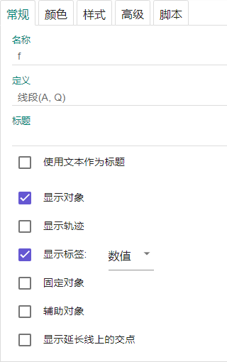
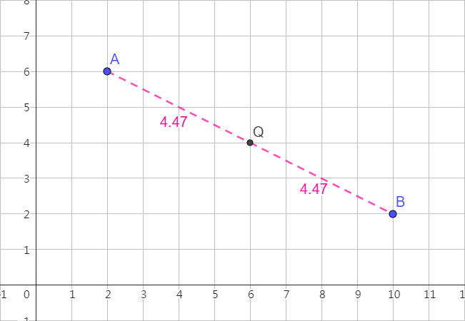
步骤 v
注： 你可以移动点 A 和 B
来观察点 Q 的变化。

Slide 55
步骤 vi
vi. 设定 QA 和 QB 的颜色和样式
点选 QA → 点击「样式栏」（右上角） → 「颜色」和「线型」
对于 QB 进行类似的步骤

Slide 56
3. 以下的步骤将引导我们在活动 2A 中， 在商店 A、B 和 C 之间找到我们的总部 Q 的位置，
即 ABC 的外心。

Slide 57
步骤 i
i. 设定网格
在绘图区上按滑鼠右键
「显示网格」→ 勾选「主要网格」

Slide 58
步骤 i
ii. 设定格线的间距
在绘图区上按滑鼠右键
点选「绘图区」
到「网格」页 →「网格类型」→ 选择「主要网格」
勾选「刻度间距」
设定 x = 1 和 y = 1

Slide 59
步骤 ii
ii. 设置商店
使用「描点」工具绘图 点 A(1, 2) 、B(7, 10) 和 C(12, 4) 或任何你所期望的地方

Slide 60
步骤 iii
iii. 建造干路
使用「线段」工具绘画线段 AB、BC 和 AC

Slide 61
步骤 iv
iv. 绘画三角形每条边的垂直平分线
使用「中垂线」工具绘画 AB 的垂直平分线 → 点选点 A →点选点 B
对于 BC 和 AC 进行类似的步骤

Slide 62
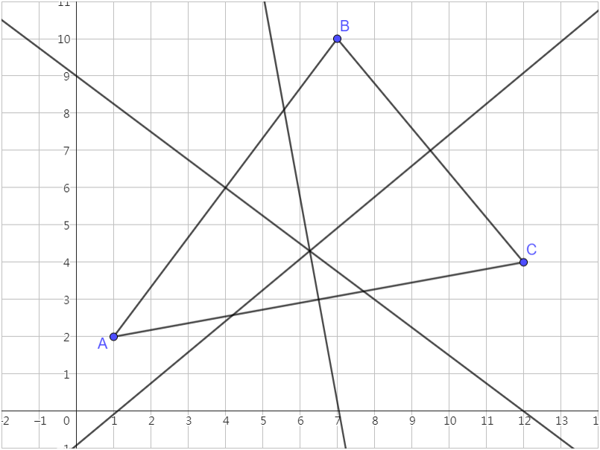

Slide 63
步骤 v
v. 设置总部
使用「描点」工具绘画 三条垂直平分线的交点
右键点击该交点 → 「重新命名」 → 输入「Q」

Slide 64
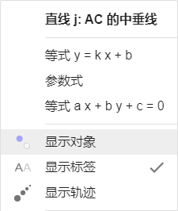
步骤 vi
vi. 隐藏构作线（即垂直平分线）
右键点击每条垂直平分线 → 取消勾选「显示对象」

Slide 65
步骤 vii
vii. 显示 QA，QB 和 QC 的距离
使用「线段」工具绘画线段 QA
右键点选 QA → 「设置」 → 「常规」页 → 「显示标签」→ 选择「数值」
设定 QA 的颜色和样式
对于 QB 和 QC 进行类似的步骤

Slide 66
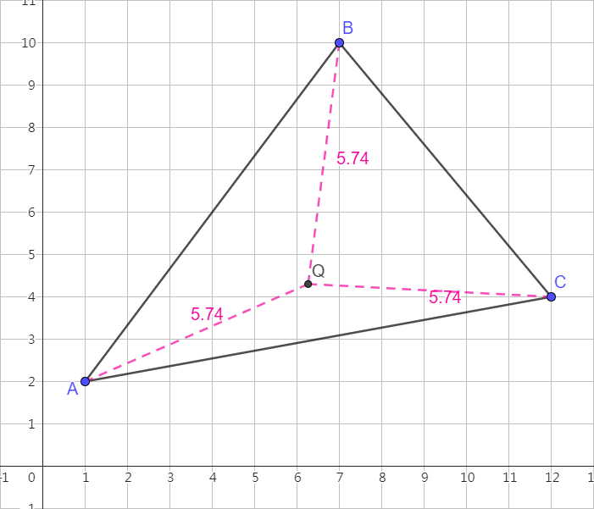
注： 你可以移动点 A、B 和 C 来观察点 Q 的变化。

Slide 67
4. 以下的步骤将引导我们在活动 2B 中， 在商店 A、B 和 C 之间找到我们的仓库 W 的位置，
即 ABC 的內心。

Slide 68
步骤 i
i. 设定网格
在绘图区上按滑鼠右键
「显示网格」→ 勾选「主要网格」

Slide 69
步骤 i
i. 设定格线的间距
在绘图区上按滑鼠右键
点选「绘图区」
到「网格」页 →「网格类型」→ 选择「主要网格」
勾选「刻度间距」
设定 x = 1 和 y = 1

Slide 70
步骤 ii
ii. 设置商店
使用「描点」工具绘画 点 A(1, 2) 、B(7, 10) 和 C(12, 4) 或任何你所期望的地方

Slide 71
步骤 iii
iii. 建造干路
使用「线段」工具绘画线段 AB、BC 和 AC

Slide 72
步骤 iv
iv. 绘画三角形每个角的角平分线
使用「角平分线」工具绘画 ∠BAC 的角平分线 → 点选点 B → 点选点 A → 点选点 C
对于 ∠ABC 和 ∠ACB 进行类似的步骤

Slide 73
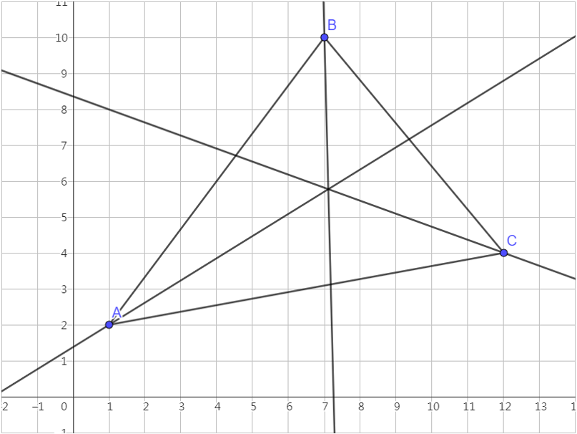

Slide 74
步骤 v
v. 设置仓库
使用「描点」工具绘画三条角平分线的交点
右键点击那点 → 「重命名」 → 输入「W」

Slide 75
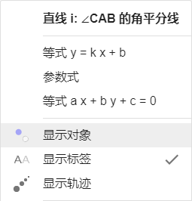
步骤 vi
vi. 隐藏构作线（即角平分线）
右键点击每条角平分线 → 取消勾选「显示对象」

Slide 76
步骤 vii
vii. 绘画从 W 到三角形每条边的垂足
使用「垂线」工具 → 点选点 W → 点选 AB
使用「描点」工具绘画交点
对于 BC 和 AC 进行类似的步骤
重新命名那些点，如图所示

Slide 77
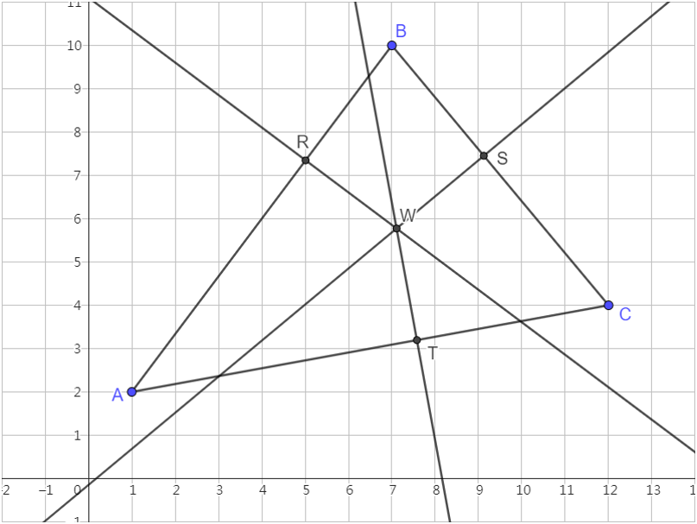

Slide 78
步骤 viii
viii. 隐藏构作线（即垂直线）
右键点击每条垂直线 → 取消勾选「显示对象」

Slide 79
步骤 ix
ix. 显示 WR，WS 和 WT 的距离
使用「线段」工具绘画线段 WR
右键点选 WR → 「设置」 → 「常规」页 → 「显示标签」 → 选择「数值」
设定 WR 的颜色和样式
对于 WS 和 WT 进行类似的步骤

Slide 80
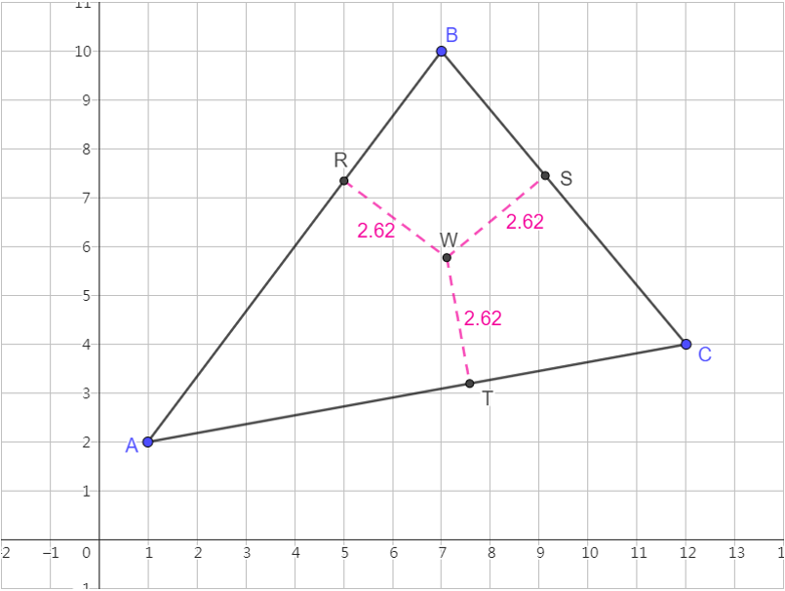
注： 你可以移动点 A、B 和 C 来观察点 W 的变化。

